Slide 1


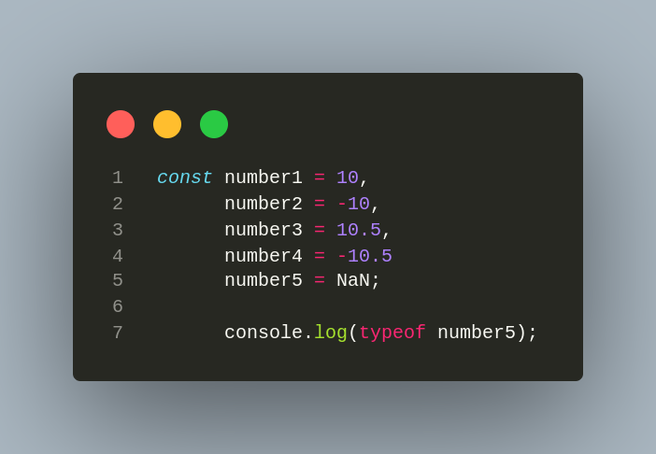
Los números y las matemáticas en Javascript
En Javascript los números se manejan de la misma manera, y el lenguaje interpreta su tipado(Indistintamente si son positivos, negativos, flotantes, enteros)
Edwin Rozo Gómez - edwin.rozo1@misena.edu.co

Slide 2
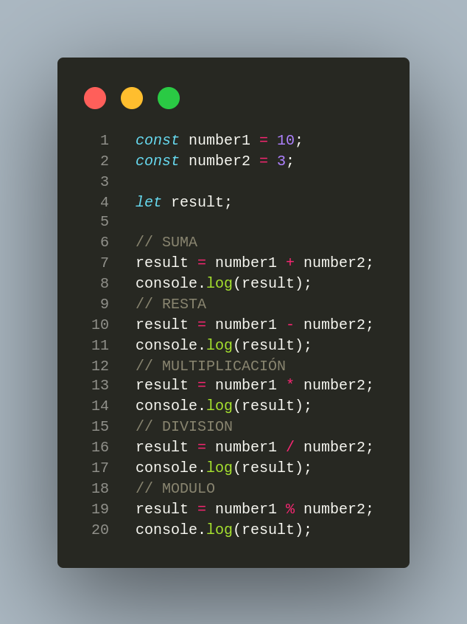
Operaciones Básicas en Javascript
De las operaciones básicas no hay mucho que decir, pues se manejan prácticamente igual en todos los lenguajes.
Edwin Rozo Gómez - edwin.rozo1@misena.edu.co

Slide 3
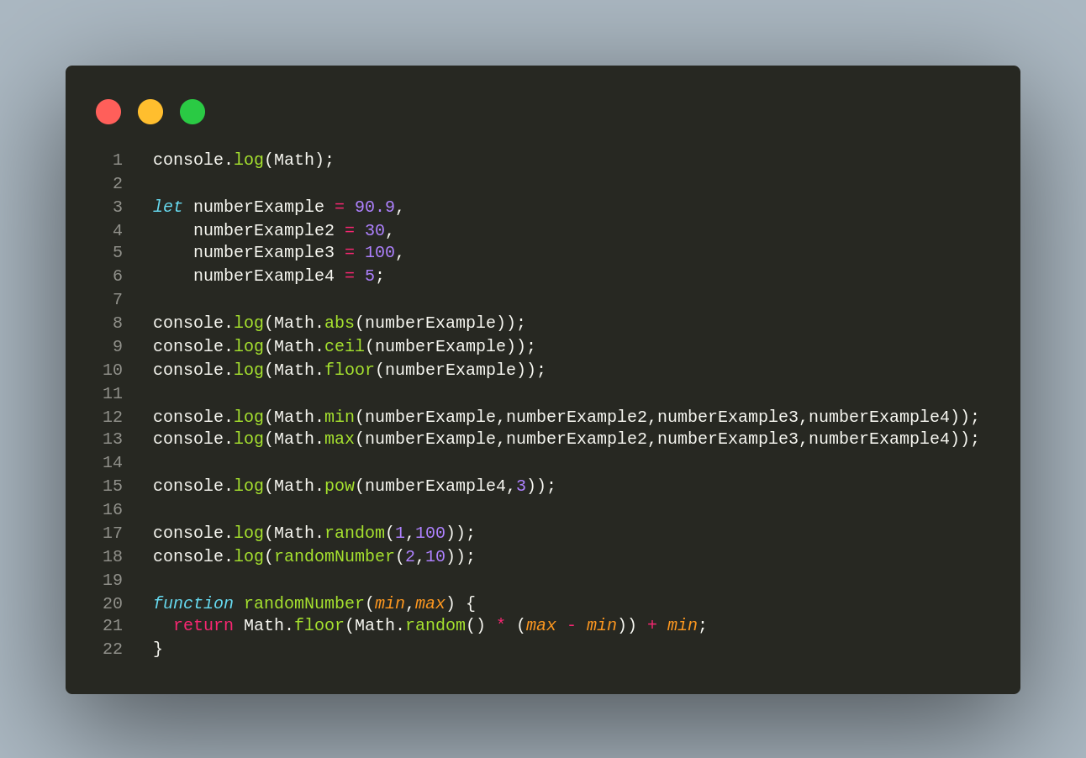
Operaciones Básicas en Javascript
La función Math(), contiene muchos prototypes
Los prototipos son como funciones heredadas de una función padre
Destacaremos algunas funciones de la función Math
Edwin Rozo Gómez - edwin.rozo1@misena.edu.co

Slide 4
Ejercicio
En esta oportunidad desarrollaremos un generador de colores aleatorios. De tal modo que cada que presionemos el botón, generemos un nuevo color en el body.
Edwin Rozo Gómez - edwin.rozo1@misena.edu.co

